Slide 1

ARLETTE IVONNE VÁZQUEZ ZETINA
4° LEP
EDUCACIÓN HISTÓRICA EN DIVERSOS CONTEXTOS
LIC. ENA RAMOS CHAGOYA

Slide 2
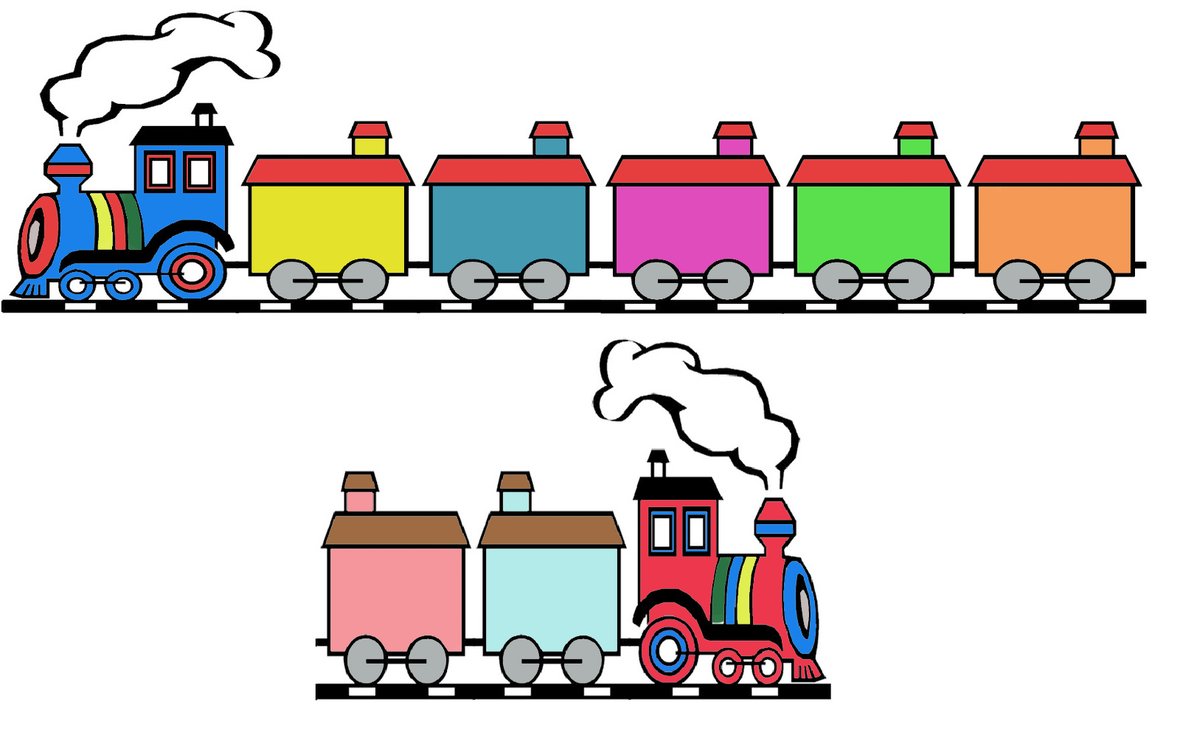
EL OBJETO:
-Los objetos hablan de necesidades humanas, relaciones, costumbres, tradiciones y creencias de sociedades pasadas y actuales.
-El objeto tiene características como universalidad en el espacio y tiempo.
-Parte del estudio de una pieza para llegar a un concepto general sintético.
-La investigación científica usa el razonamiento inductivo al inferir conclusiones generales.
-La cultura material implica, una teoría sobre los objetos y una práctica de investigación sobre los mismos, basada en el análisis.
RAZ. INDUCTIVO:
--La información que contiene el objeto se deriva del producto de la actividad humana, determina su identidad.
SINTESIS:
Al reconstruirse el proceso investigador se van armonizando y organizando las distintas contextualizaciones que se han ido haciendo del objeto, concluyéndose una valoración del mismo dentro de su contexto cultural.
1.-Análisis de la pieza:Su objetivo es conocer la pieza en sí misma y en relación con otras.
*Descripción del objeto: Su finalidad es enseñar a verlo; es decir, pretende completar la aprehensión sensitiva. A la descripción se le llamará “lectura” del objeto.
2.-Comparación de los objetos entre sí: Establece categorías jerárquicas, de la más general a la más específica. Ayuda a clasificar y a observar semejanzas y diferencias.
3.-Cronología relativa: Se deriva la situación antecedente – consecuente, que tiene respecto a la que le precede y le sucede.
4.-Estadística: Valora numéricamente la importancia cultural de una pieza respecto a otras de un mismo grupo.
5.-Relación con otro género de piezas: De la misma cultura con otras por su función.

Slide 3

-Con la síntesis tendremos el objeto situado en el espacio y en el tiempo, y en relación con una actividad económica y con el desarrollo tecnológico con unas costumbres socioeconómicas o socio políticas.
RAZ. DEDUCTIVO:
-El concepto general se convierte en un punto de partida para conocer las realidades particulares que ya estaban contenidas en la generalización.
-La hipótesis, dirige las observaciones sistemáticas.
-El razonamiento deductivo parte de lo general hacia lo individual.
-Las hipótesis son necesarias para dirigir la investigación, para determinar qué datos adicionales deben ser recogidos y para guiar el análisis de dados.

